Slide 1


ГАПОУ СО «ТИПУ «Кулинар» виртуальная выставка электронных ресурсов
Автор-составитель:
Селиверстова И. Е.
педагог-библиотекарь

Slide 2
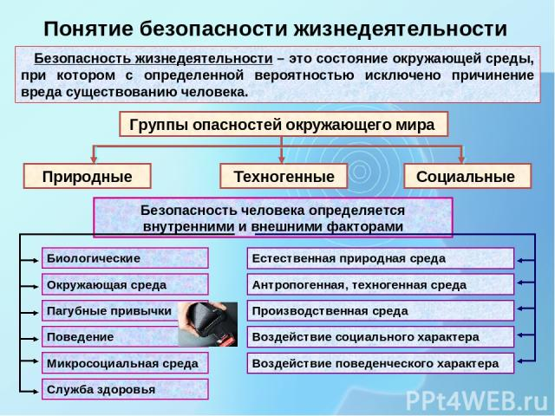
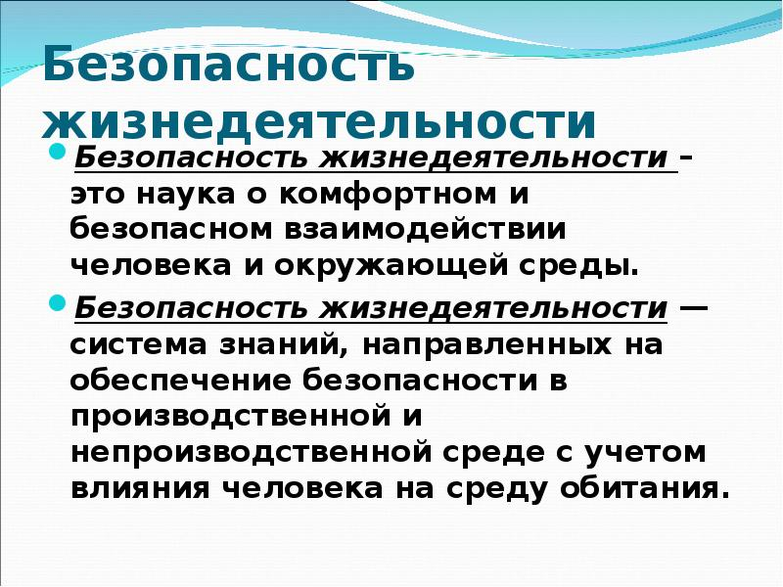

ГАПОУ СО «ТИПУ «Кулинар» виртуальная выставка электронных ресурсов
Общие понятия безопасности и чрезвычайной ситуации –URL: https://infourok.ru/videouroki/2063

Slide 3
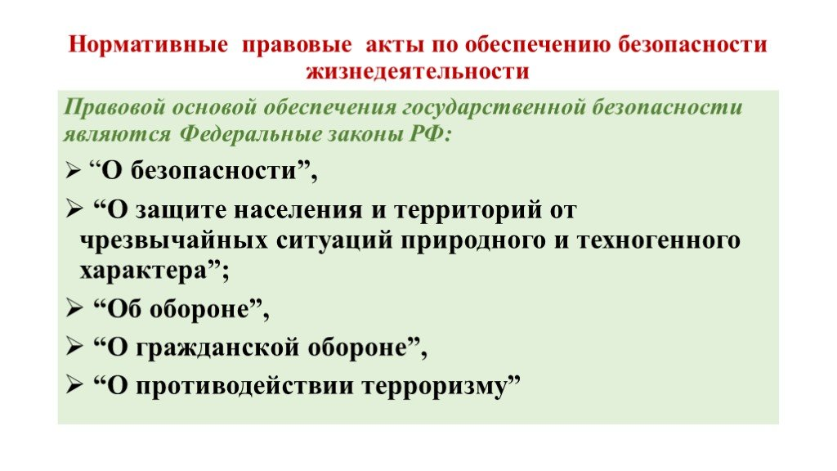



ГАПОУ СО «ТИПУ «Кулинар» виртуальная выставка электронных ресурсов
Правовое регулирование безопасности жизнедеятельности. –URL: ://www.danet88.ru/helpst/BJD/2bjd.html

Slide 4
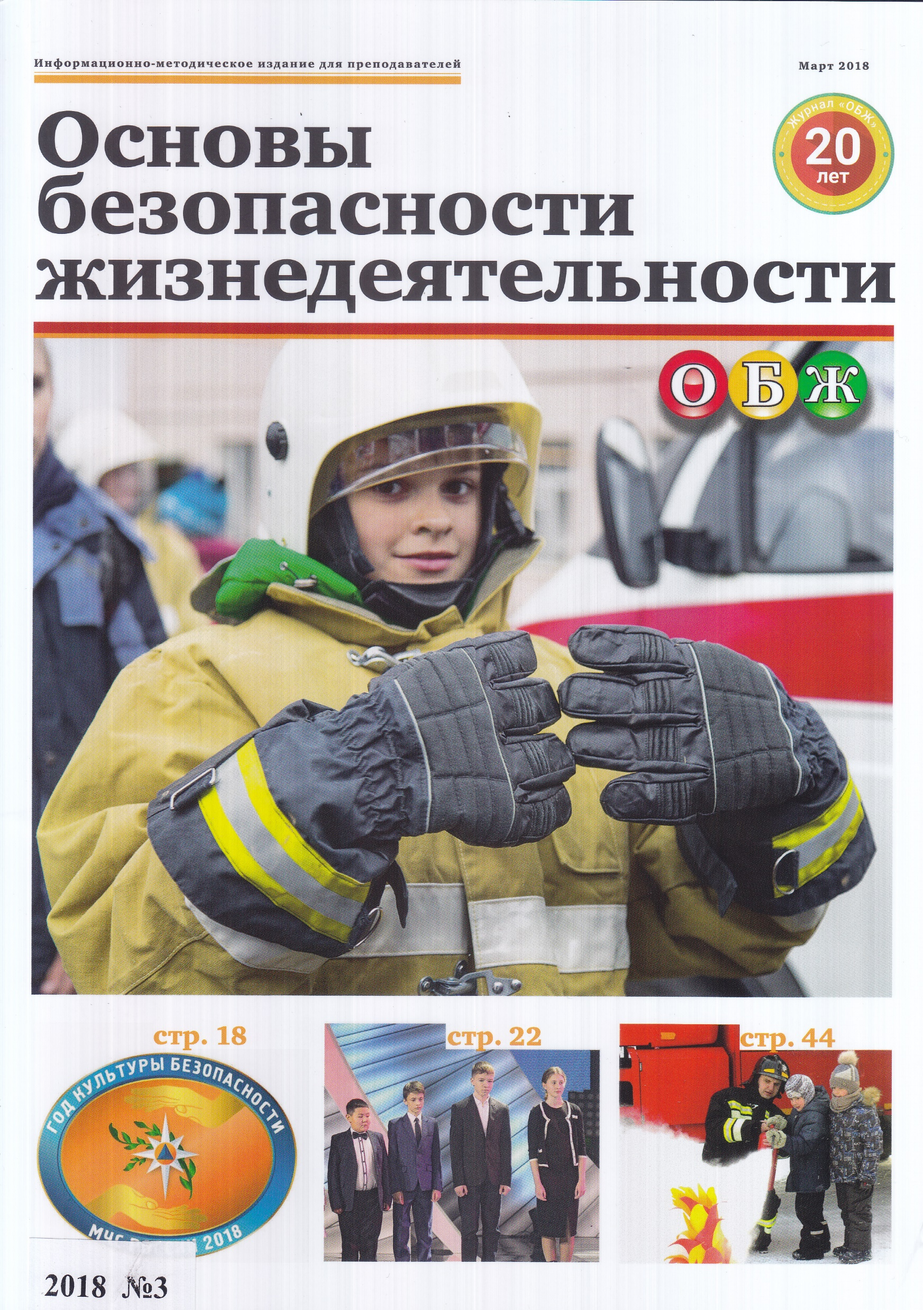
ГАПОУ СО «ТИПУ «Кулинар» виртуальная выставка электронных ресурсов
«Основы безопасности»: информационно-методический журнал для преподавателей курса ОБЖ образовательных учреждений. - URL: http://pressa.ru/ru/magazines/osnovyi-bezopasnosti-zhiznedeyatelnosti#/
Основные задачи издания: помочь преподавателям курса ОБЖ в подготовке и проведении занятий по данному предмету, формирование культуры безопасности у детей и молодёжи, распространение положительного опыта преподавания данного курса. В журнале публикуются статьи в соответствии с учебными программами курса.

Slide 5

ГАПОУ СО «ТИПУ «Кулинар» виртуальная выставка электронных ресурсов
«Безопасность жизнедеятельности»: учебно-методический журнал.- URL: http://firstedu.ru/zhurnaly/bezopasnost-zhiznedeyatelnosti/
Издание освещает современное состояние, тенденции и журнале освещаются достижения и перспективы в области исследования природных и техногенных опасностей, их контроля и мониторинга, защиты человека и окружающей среды, вопросы предотвращения аварий, катастроф и ликвидации их последствий. Основные тематические направления журнала: безопасность труда, промышленная безопасность, экология, чрезвычайные ситуации, образование в области безопасности жизнедеятельности

Slide 6

ГАПОУ СО «ТИПУ «Кулинар» виртуальная выставка электронных ресурсов
Вестник НЦБЖД: научно-методический и информационный журнал - URL: https://vestnikncbgd.ru/
Журнал является площадкой, где специалисты могут обмениваться знаниями и опытом, вырабатывать новые подходы, методы и средства решения вопросов безопасности жизнедеятельности человека. В издании публикуются статьи о безопасности жизнедеятельности, результаты исследований в данной сфере, опыт России и зарубежных стран, методические материалы, информацию о конференциях, библиографические обзоры и критические рецензии, нормативные документы.

Slide 7
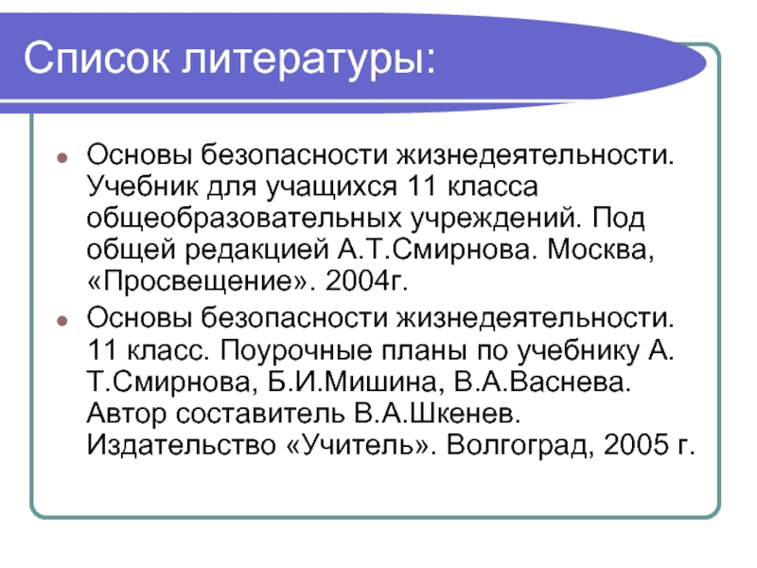



ГАПОУ СО «ТИПУ «Кулинар» виртуальная выставка электронных ресурсов
Актуальный список литературы по теме: «Безопасность жизнедеятельности» - URL:
http://list-of-lit.ru/bezopasnost/bezopasnost-jiznedeyatelnosti-2015-2019.htm –

Slide 8

ГАПОУ СО «ТИПУ «Кулинар» виртуальная выставка электронных ресурсов
Дополнительная информация:
Библиотека материалов по дисциплине ОБЖ, БЖД (для обучающихся и преподавателей) - URL: https://infourok.ru/elektronnie-resursi-po-discipline-obzh-i-bzhd-dlya-studentov-i-prepodavateley-712020.html

Slide 9
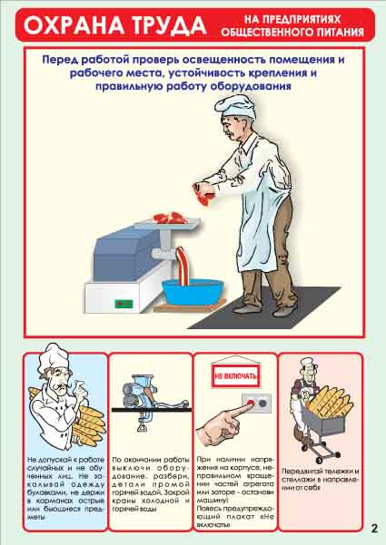

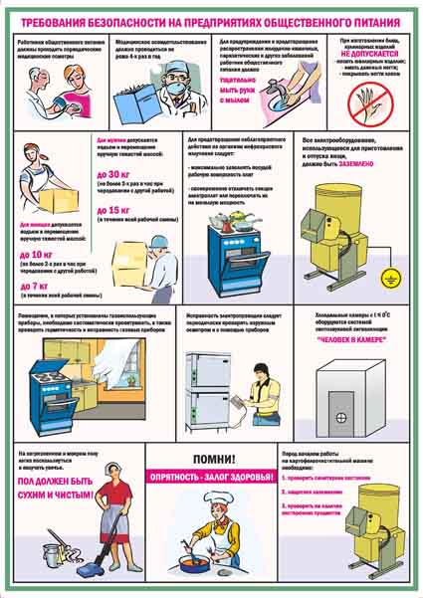

ГАПОУ СО «ТИПУ «Кулинар» виртуальная выставка электронных ресурсов
Дополнительная информация:
Типовые инструкции по охране труда для работников системы общественного питания. – URL: https://dogma.su/instructions/mejotrasl/pit/
Бурашников, Ю. М. Охрана труда в пищевой промышленности, общественном питании и торговле: учеб. – 2007. – URL: https://gendocs.ru/v4905/?cc=1&view=pdf

Slide 10

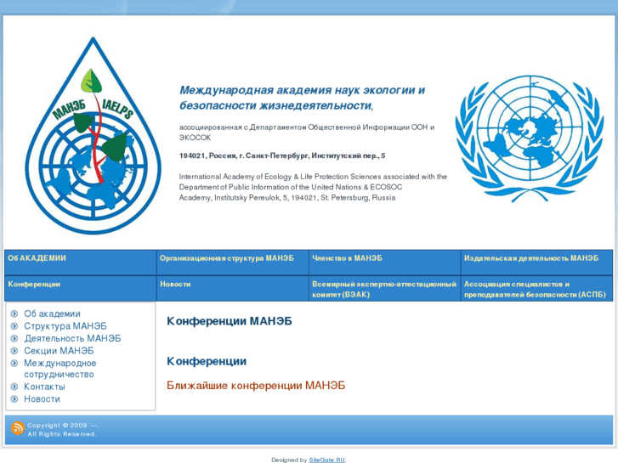
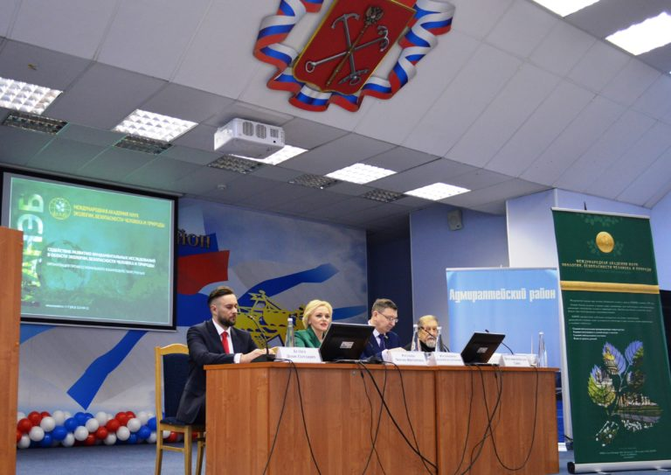

ГАПОУ СО «ТИПУ «Кулинар» виртуальная выставка электронных ресурсов
Дополнительная информация:
Официальный сайт Международной академии наук экологии и безопасности жизнедеятельности - URL: http://www.maneb.org/ru/izd.php

Slide 11


